Slide 1
Webinar Corona compensatie
Notes:
Voor datum, voettekst, etc. gebruik onder het menu ‘Invoegen’ de gewenste optie.
Via Start, Nieuwe dia kun je kiezen uit diverse soorten dia’s om in te voegen.

Slide 2
Compensatie Corona kosten gemeenten
Afspraken tijdens Bestuurlijk Overleg Financiële Verhoudingen mei en april:
Reële compensatie van extra corona kosten (en inkomstenderving)
Gemeenten mogen er niet slechter voor komen staan (want is al slecht)
‘Besluitvorming’ in vervolg BOFV’en (vooraf werkgroep en klankbordgroep)
VNG laat zelf onderzoeken doen naar extra corona kosten (AEF)
Sommige compensatie afspraken ‘ademen mee’ met de coronacrisis (meerkosten GGD’en en veiligheidsregio’s, inkomstenderving, Tozo en OV)
Inmiddels voor ongeveer € 1,5 miljard aan compensatie uitgekeerd.
Volgende BOFv: 25 november

Slide 3
Compensatie extra uitgaven Corona

Slide 4
CORONA, LOKALE CULTUUR EN OVERHEDEN
1. FINANCIËLE POSITIE GEMEENTEN
  SUBSIDIËNT JAARLIJKS € 1,9 MILJARD
  € 525 miljoen podiumkunsten, € 422 miljoen bibliotheken, € 414 miljoen musea/erfgoed/archieven,
  € 203 miljoen cultuureducatie, € 119 miljoen beeldende kunst/film/media, € 236 miljoen overige
    (daarnaast facilitator, organisator e.d.)
  VERHUURDER 1200 CULTURELE PANDEN
    (daarnaast van andere panden met culturele activiteiten)
2. REGULIERE CULTUURDOELEN OVERHEDEN o.a.:
KENNIS VAN KUNST/CULTUUR; (TALENT)ONTWIKKELING;
PARTICIPATIE; SOCIALE COHESIE; LEEFBAARHEID;
GEMEENTELIJKE AANTREKKINGSKRACHT.

Slide 5
CORONA, LOKALE CULTUUR EN OVERHEDEN
3. CORONADOELEN CULTUUR OVERHEDEN:
  1. PERMANENTE SLUITING VOORZIENINGEN VOORKOMEN
  2. (ZOVEEL MOGELIJK) PERSONEEL BEHOUDEN
  3. ACTIVITEITEN IN AANGEPASTE VORM CONTINUEREN
4. CORONASTEUN LOKALE CULTUUR DOOR RIJK:
  1. ALGEMEEN: VASTE LASTEN TOGS/TVL; PERSONEEL NOW/TOZO/tot 1-5 ook TOFA.
  2. AANVULLEND, CULTUURSTEUN VOOR ALLE GEMEENTEN:
    € 120 miljoen 2020 (plus € 49 miljoen voor lokale top).
    € 150 miljoen tot 1 juli 2021 (verdeling nog onbekend).
  3. Plus vooralsnog € 5 miljoen experimentengeld voor nieuwe verdienmodellen

Slide 6
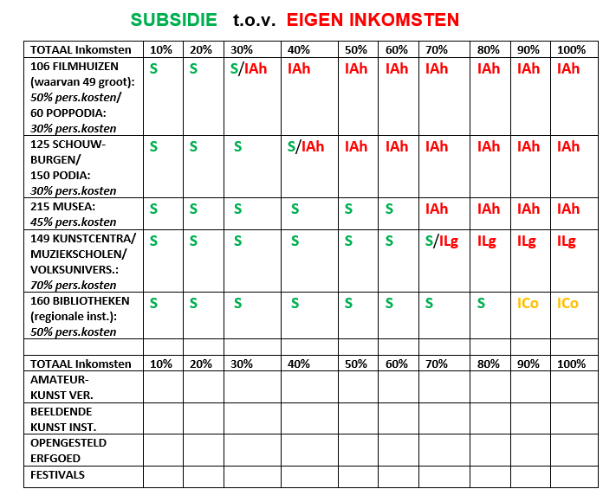
CORONA, LOKALE CULTUUR EN OVERHEDEN
CORONASCHADE NON-PROFIT LOKALE CULTUUR
  S: Subsidie
  I: Eigen inkomsten
  Ah: Adhoc
  Lg: Lesgeld
  Co: Contributie
  •: Blijft behouden
  •: Blijft grotendeels behouden
  •: Valt weg

Slide 7
CORONA FINANCIËN: BESPARINGEN, RISICO’S, BEDREIGINGEN
CORONABESPARINGEN LOKALE CULTUURINSTELLINGEN
  1. DE ACTIVITEITENKOSTEN KUNNEN LAGER ZIJN VANWEGE GEEN OF MINDER ACTIVITEITEN.
  2. DE FLEXIBELE SCHIL VAN PERSONEEL EN DE TIJDELIJKE CONTRACTEN KUNNEN (DEELS) STOPPEN.
CORONARISICO’S LOKALE CULTUURINSTELLINGEN
  1. VASTE LASTEN BLIJVEN GROTENDEELS EN PERSONEELSKOSTEN VOOR MET NAME ONDERHOUD, BEVEILIGING, DIRECTIE, COMMUNICATIE EN ADMINISTRATIE LOPEN DOOR OOK BIJ GEEN OF MINDER ACTIVITEITEN(INKOMSTEN).
  2. BIJ ACTIVITEITEN KUNNEN GERUIME TIJD MINDER BETALENDE DEELNEMERS AANWEZIG ZIJN.
  3. DE INSTELLINGEN WILLEN GEZELSCHAPPEN e.a. DIE ER VAAK AL JAREN OPTREDEN FINANCIEEL LIEVER NIET LATEN VALLEN.
  4. VERHURINGEN LOPEN TERUG.
  5. ORGANISATIES EN MAKERS MOETEN EXPERIMENTEREN MET NIEUWE ONZEKERE VERDIENMODELLEN.

Slide 8
CORONA FINANCIËN: BESPARINGEN, RISICO’S, BEDREIGINGEN
LANDELIJKE FINANCIËLE BEDREIGINGEN
  1. ALGEMENE CORONASTEUN-REGELINGEN, UITGANGSPUNT: EIGEN DRAAGKRACHT IS 20% INKOMSTENVERLIES.
    Bedreiging 1: Gesubsidieerde lokale cultuurinstellingen hebben over het algemeen weinig algemene reserves.
  2. GEMEENTELIJKE CORONASUBSIDIES WORDEN (GROTEN)DEELS GEKORT OP DE ALGEMENE NOW.
    Bedreiging 2: NOW-korting hangt af van percentage personeelskosten. Deze is 9/10e: bij 30% personeelskosten is de korting 27% oplopend bij 70% personeelskosten tot een korting van 63%.
  3. BIJ GEMEENTELIJKE CORONASTEUN VIA KWIJTSCHELDING VAN HUUR/ANDERE LASTEN DREIGT EVENEENS KORTING OP DE ALGEMENE NOW.
    Bedreiging 3: Zie boven bij 2.
  P.S. Bedreiging van korting op TOGS/TVL is eveneens aanwezig. Maar veel gesubsidieerde instellingen vallen hier toch al buiten vanwege de deminimis-bepaling of een verkeerde SBI-code.

